Slide 1
Keuhkojen ilmatilavuuden mittaus
Mikko Kesonen
Sirpa Kärkkäinen

Slide 2
Orientointitehtävä 1
Luokkahuoneen pöydällä on kaksi keitinlasia, joista suurempi on puolillaan vettä, ja pienessä ei ole vettä ollenkaan.
Pienempi keitinlasi käännetään ylösalaisin ja painetaan suoraan suuremman keitinlasin pohjaan kiinni.
Mikä alla olevista kuvista parhaiten vastaa tilannetta, jossa pieni keitinlasi on kiinni suuremman pohjassa? Perustele.
Kuva A
Kuva B
Kuva C

Slide 3
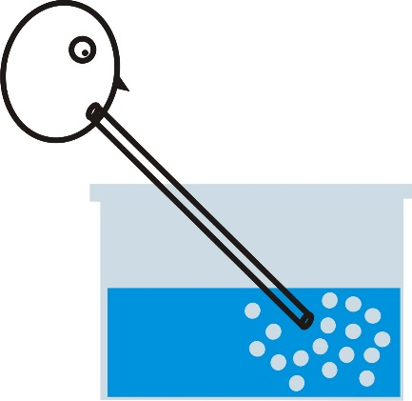
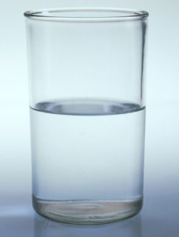
Kuva A
Kuva B
Kuva C
Miten seuraavat ilmiöt tukevat kuvan valintaa?
Ilmiö 3
Ilmiö 1
Aku
Ilmiö 2
Lasi on puoliksi tyhjä.
Olof
Lasi on puoliksi täynnä.

Slide 4
TEHTÄVÄ 2
Luokkahuoneen pöydällä oleva 0,5 litran pullo täytetään vedellä, ja sen korkki suljetaan tiukasti kiinni.
Pullo käännetään ylösalaisin ja upotetaan vieressä olevaan vesiastiaan (ks. kuva oikealla).
Pullon korkki aukaistaan veden alla.
Mikä seuraavista kuvista kuvaa parhaiten tilannetta, kun korkki on ollut avattuna useita minuutteja? Perustele.
n. 20 cm
Kuva A
Kuva B
Kuva C

Slide 5
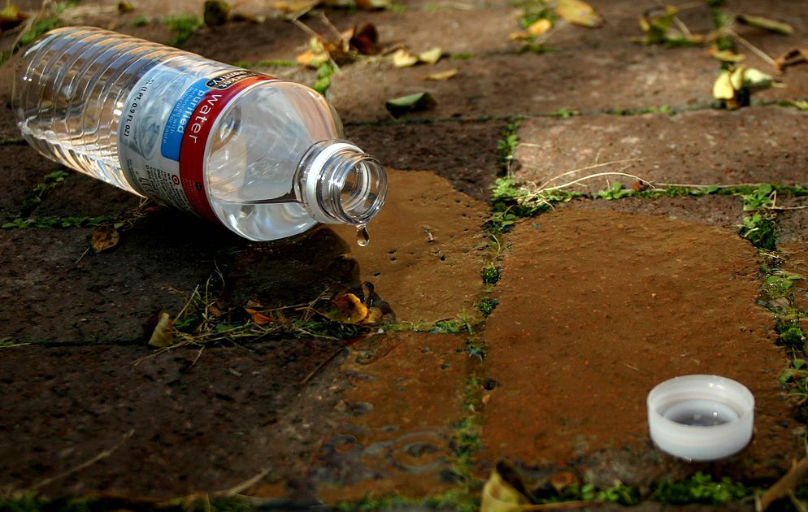
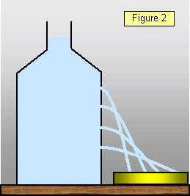
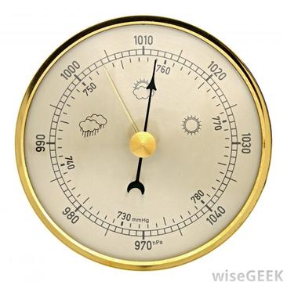
Pullon korkki aukaistaan veden alla.
Miten seuraavat ilmiöt tukevat kuvan valintaa?
Kuva A
Kuva B
Kuva C
Ilmiö 1
Ilmiö 2
Ilmiö 3

Slide 6
Työskentelyä työohjeen mukaan

Slide 7
Ilman tarkastelua
https://www.youtube.com/watch?v=MmXV1sXhUCI
Ilma on ainetta, sillä se vie tilaa.

Slide 8
Ilmanpaine
Maa
Maapallolla eletään ilmasta koostuvan meren pohjassa
Ilmakehän paino aiheuttaa ilmanpaineen
$p=101,3 kPa=1 atm$
→ Käsivarsiin kohdistuu 200 kg vastaava voima
200 kg

Slide 9
Hengitys
Säiliöön on kytketty happi ja hiilidioksidi anturit, jotka mittaavat hapen ja hiilidioksidin pitoisuutta huoneilmasta ajan funktiona.
Seuraavaksi henkilö puhaltaa säiliöön.
Mitä tapahtuu hapen pitoisuudelle? Hapen pitoisuus…
Kasvaa
Pienenee
Pysyy samana
Perustele.
Mitä tapahtuu hiilidioksidin pitoisuudelle? Hiilidioksidin pitoisuus…
Kasvaa
Pienenee
Pysyy samana
Perustele.

Slide 10
Reflektointiosio
Mitä koit oppivasi harjoituksen aikana?
Miten muuttaisit orientointitehtävien vastauksia?

Slide 11
Loppukysymys
Luokkahuoneen pöydällä olevaan pulloon tehdään reikä.
Reikä paikataan tiiviisti sinitarralla, ja pullo täytetään vedellä vettä sekä suljetaan ilmatiiviillä korkilla.
Seuraavaksi sinitarra poistetaan pullon kyljestä.
Mikä seuraavista kuvista parhaiten vastaa tilannetta, kun sinitarra on ollut poistettuna useita minuutteja?
Perustele.
Kuva 1
Kuva 2
Kuva 3

